Slide 1
A tárgykód felépítése
Korábbi tárgykód: BBNOVPH1001
Új tárgykód
karakter: kar
karakter: képzési szint
3-6. karakter: sorszám
Példa:
tárgykód: BB0001
kar: B (BPK)
képzési szint: B (BA/BSc)
sorszám: 0001

Slide 2
A kurzuskód felépítése
A kurzuskód az első pozíción kiegészül a tagozat kódjával.
1. karakter: tagozat
2. karakter: elmélet/gyakorlat (E/G)
3. karakter: sorszám
4. karakter: telephely
Példa:
kurzuskód: NE1S
tagozat: N (nappali)
kurz. típ.: E (elmélet)
sorszám: 1
telephely: S (Sopron)

Slide 3
Kurzuskiírás – nyelv, tagozat!
Működési és adatszolgáltatási problémákat okoznak a kurzuskiíráskor nem pontosan elvégzett beállítások!

Slide 4
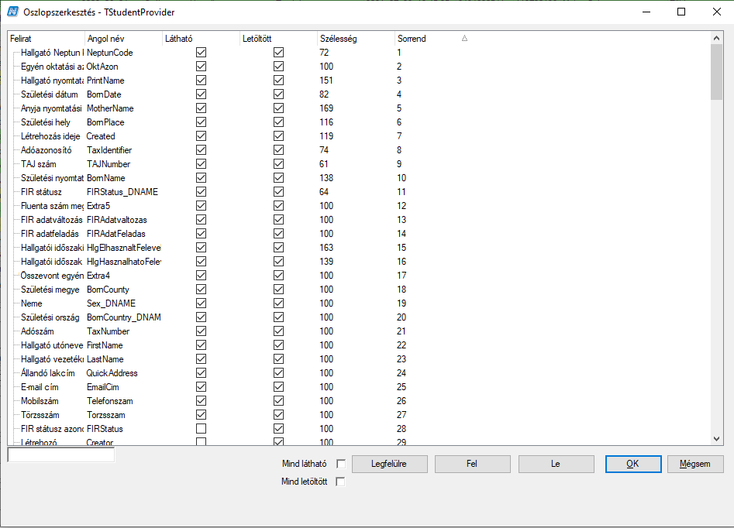
Neptun
Listák személyre szabása
Lista fejlécén jobb egér gomb -> oszlopszerkesztés
Beállítások igény szerint
Lista fejlécén jobb egér gomb -> oszlopbeállítások mentése (saját)

Slide 5
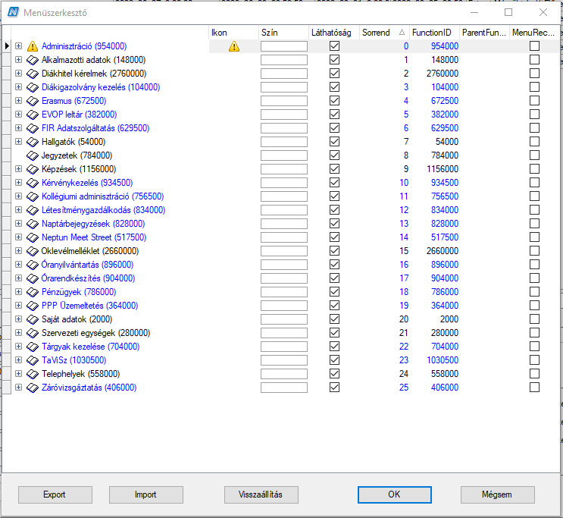
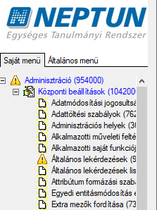
Neptun
Menü (saját menü) személyre szabása
Fejlécen jobb egér gomb -> Menüszerkesztő
Beállítások igény szerint
File -> Saját beállítások mentése

Slide 6
Előkészületek a kurzusmeghirdetéshez
A kurzust az a kar írja ki, amelyik kar képzésének mintatantervében az adott tárgy szerepel.
Mivel kezdem? Mely mintatanterv mely féléve fog futni aktuálisan a következő félévben? Nagyjából mennyi Hallgató várható az egyes féléveken? (Miért fontos ez? Ezzel a körülbelüli létszámmal kerül a kurzus az adott évfolyamon meghirdetésre.)

Slide 7
Honnan célszerű meghirdetni a kurzusokat?
Képzések (1156000)
Szakok (1486000)
Szak mintatantervei (1504000)
Mintatanterv tárgyai (1513000)
Kurzusok (47000)

Slide 8
Ha van modul, szintén hasonló az eljárás
Képzések (1156000)
Modulok (1493000)
Modul mintatantervei (1494000)
Mintatanterv tárgyai (154500)
Kurzusok (156500)

Slide 9
Új kurzus meghirdetése

Slide 10
Új kurzus meghirdetése

Slide 11
Vizsgatípus hozzáadása

